Slide 1

Федеральный
интернет-экзамен бакалавров
(ФИЭБ-2024)

Slide 2




ФИЭБ – это…
Независимая оценка качества подготовки выпускников на соответствие ФГОС
Именные сертификаты студентов
Сертификат качества (преимущества при прохождении ПОА)
Участие в проекте «Лучшие образовательные программы инновационной России»
Учитывается в Национальном агрегированном рейтинге
Педагогический анализ результатов ФИЭБ

Slide 3

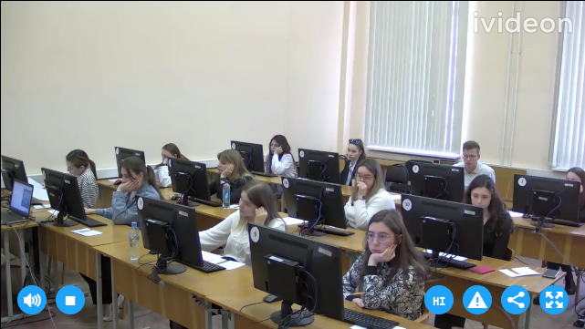
Базовая площадка
Российский государственный педагогический университет
им. А. И. Герцена – базовая площадка ФИЭБ в Санкт-Петербурге
Получение свидетельства о присвоении статуса базовой площадки
Проведение экзаменационных сеансов непосредственно в вузе-базовой площадки
Возмещение вузу расходов по сопровождению экзамена в размере 30% от самостоятельной оплаты студентами
Получение педагогического анализа результатов ФИЭБ и сертификата качества по направлениям подготовки
Доступ к рейтинг-листам

Slide 4
Участники
Дата | Направление подготовки | Структурное подразделение | Кол-во участников
09.04.2023 | 44.03.02 Психолого-педагогическое образование | Институт психологии | 6
 |  | Институт детства | 4
11.04.2024 | 05.03.06 - Экология и природопользование | Факультет биологии | 2
16.04.2024 | 44.03.03 - Специальное (дефектологическое) образование | Институт дефектологического образования и реабилитации | 10
18.04.2024 | 40.03.01 - Юриспруденция | Российская таможенная академия | 3
23.04.2024 | 38.03.01 - Экономика | Российская таможенная академия | 11
36 (из них – 14 РТА)

Slide 5

Золотой сертификат
(первые 10% студентов от общего числа участников,
набравших наибольшее количество балов)
Направление подготовки | Структурное подразделение | Кол-во участников
44.03.02 Психолого-педагогическое образование | Институт психологии | 1
 | Институт детства | 1
44.03.03 - Специальное (дефектологическое) образование | Институт дефектологического образования и реабилитации | 2

Slide 6
Серебряный сертификат
(следующие 15% студентов от общего числа участников ФИЭБ)
Направление подготовки | Структурное подразделение | Кол-во участников
44.03.02 Психолого-педагогическое образование | Институт психологии | 4
44.03.03 - Специальное (дефектологическое) образование | Институт дефектологического образования и реабилитации | 2

Slide 7
Бронзовый сертификат
(следующие 25% от общего числа участников ФИЭБ)
Направление подготовки | Структурное подразделение | Кол-во участников
44.03.02 Психолого-педагогическое образование | Институт психологии | 1
05.03.06 - Экология и природопользование | Факультет биологии | 1
44.03.03 - Специальное (дефектологическое) образование | Институт дефектологического образования и реабилитации | 3

Slide 8
Сертификат участника
(оставшиеся 50%)
Направление подготовки | Структурное подразделение | Кол-во участников
44.03.02 Психолого-педагогическое образование | Институт психологии | 1
 | Институт детства | 1
05.03.06 - Экология и природопользование | Факультет биологии | 1
44.03.03 - Специальное (дефектологическое) образование | Институт дефектологического образования и реабилитации | 3

Slide 9



Сертификат качества

